Slide 1
使用Restormer网络进行raw域的图像去噪
参考：
Zamir S W, Arora A, Khan S, et al. Restormer: Efficient Transformer for High-Resolution Image Restoration[J]. arXiv preprint arXiv:2111.09881, 2021.

Slide 2
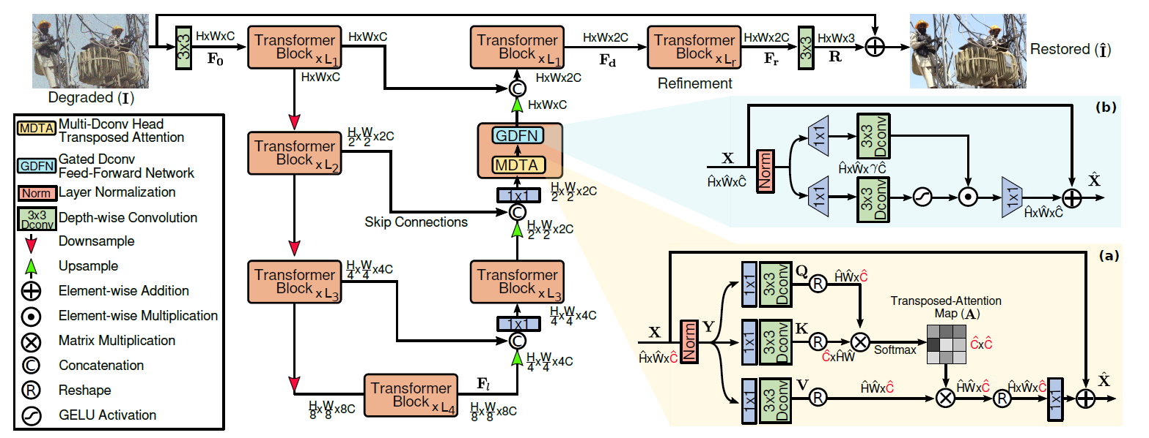
网络结构图
Notes:
哈哈哈哈哈

Slide 3
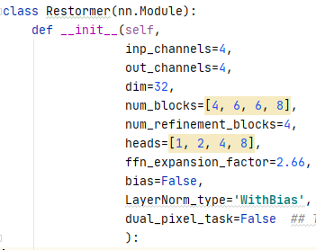
网络参数
为了充分利用50M的参数限制，我尽可能调整网络的参数使其逼近50M。更改输入输出通道数为4，第一层提取的维度设置为32，其余的与原论文中的设置一致。得到大约46M模型文件。
Notes:
哈哈哈哈哈

Slide 4
数据预处理
由于图像太大，所以需要将其裁剪为小图，进行训练。我将原图按指定步长，无重叠的裁剪为一系列4*200*200的小图，标准化后保存为npy格式的文件。裁剪方法如下图。
Notes:
哈哈哈哈哈

Slide 5
数据增强
仿照SRMNet论文中的数据增强方法，进行图像随机裁剪为4*192*192大小，进行随机水平垂直翻转，进行随机旋转90°、180°、270°。
参考代码链接：https://github.com/TentativeGitHub/SRMNet/blob/main/dataset_RGB.py
Notes:
哈哈哈哈哈

Slide 6
训练
1、使用95%做训练集，5%做验证集。
2、使用AdamW优化器，(beta1, beta2) = (0.9, 0.999)，batch_size = 8，一张图像大小为(4, 192, 192)。
3、使用ReduceLROnPlateau动态调整学习率，设置初始学习率为1e-4，最小学习率为1e-6，patience = 4，factor = 0.7。
4、预测时必须以整张图预测，该网络预测时需要32G内存。
Notes:
哈哈哈哈哈

Slide 7
loss函数选择
loss函数可选：L1、MSE、Carbonnier Loss、PSNRLoss
1、由于PSNR是根据MSE计算的，但是直接使用MSE作为损失函数会有优化问题。
所以为了达到更高的PSNR，我先使用L1损失训练42个epoch，然后换MSE一直训练。直到MSE损失也不再降低时，我试图将其更换为Carbonnier Loss或者PSNRLoss，然而结果都没有变得更好。
2、在loss不再降低时，我试图学习restormer论文中的训练策略，更换不一样大小的图片继续训练，效果提升不明显。
Notes:
哈哈哈哈哈

Slide 8
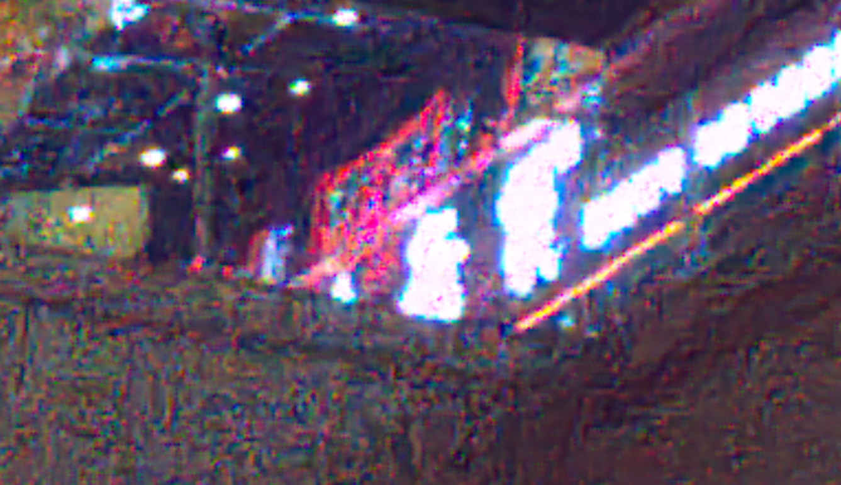
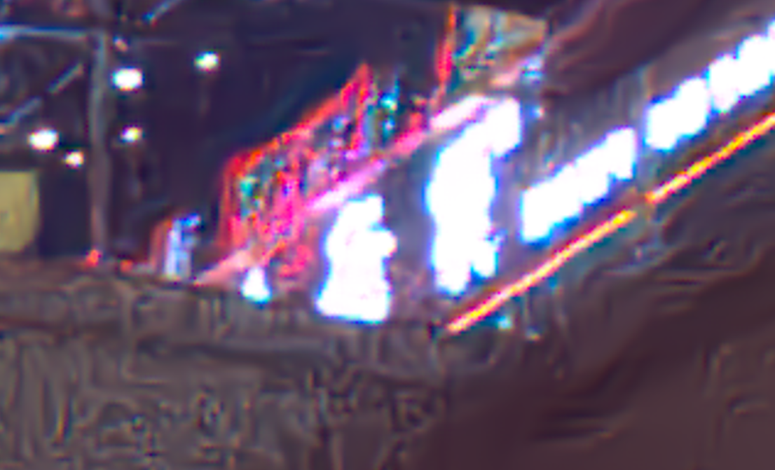
最后一张图再预测
由于官方给的测试图像noisy9.dng的特殊性，网络去噪后的噪声还是十分明显（左图），所以我将其预测的图像再次预测5次得到右图图像，右图图像能获得更高的分数。
Notes:
Specifically, we firstly divide samples into sequences with fixed shape. Then, we use two TDCN branches to learn discriminate features for detecting depression. In the third part, the learned features are fused by FWA, which assigns weights to different feature channels.

Slide 9
完毕

